Slide 1
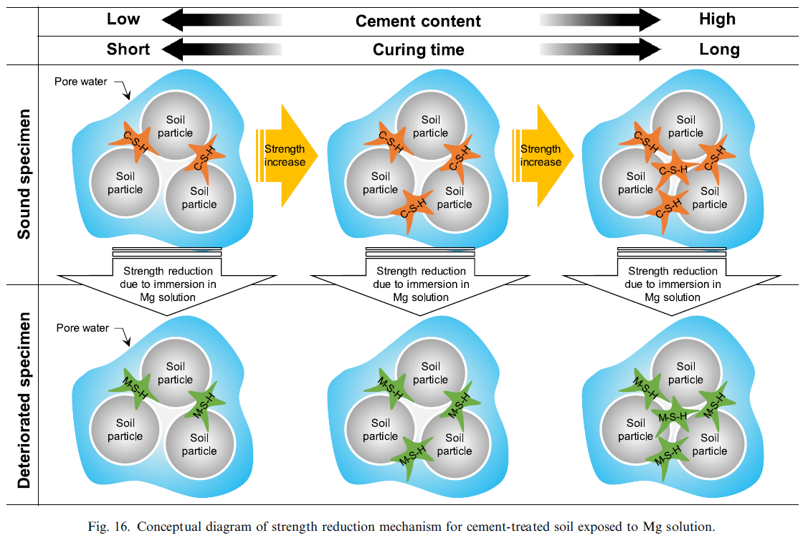
Strength reduction mechanism of cement-treated soil under seawater environment
Hiroyuki Hara（Yamaguchi University）, Kenshi Ikeda, Norimasa Yoshimoto, Soils and Foundations, Volume 64 DOI: https://doi.org/10.1016/j.sandf.2024.101408
概要
セメントや石灰で軟弱地盤を改良することは強度や変形特性を向上させるため一般的に行われている．
セメント・石灰で処理された地盤の特性はマグネシウム塩によるカルシウムの溶出が促進されるため海水中で劣化する．
様々な含水比，添加セメント量，硬化時間をもつセメント処理された地盤試料の一軸圧縮強度の変化を高濃度のMg溶液に沈めたあと調査した．
水和物組成変化に基づく強度低下メカニズムも考察．
まとめ
Mg溶液に沈めセメント処理された土はセメント由来のCa成分のほとんどを溶出したが，Mg濃度が著しく増加．
土の一軸圧縮強度は低下（強度低下率：82.0 ~ 95.5%）．
強度低下は含水比が高いほど大きい．
これらの強度低下は，C-S-Hから比較的結合強度の低いM-S-Hへの変換によるものと考えられる．
コメント・新規性
Introでこれまでのセメント処理された土の変化や性質について詳しく述べられている．
強度低下メカニズムを明らかにした．
海水環境下におけるセメント処理土の強度低下メカニズム
M. Kunisawa

